Slide 1
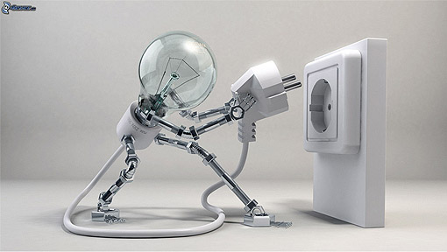
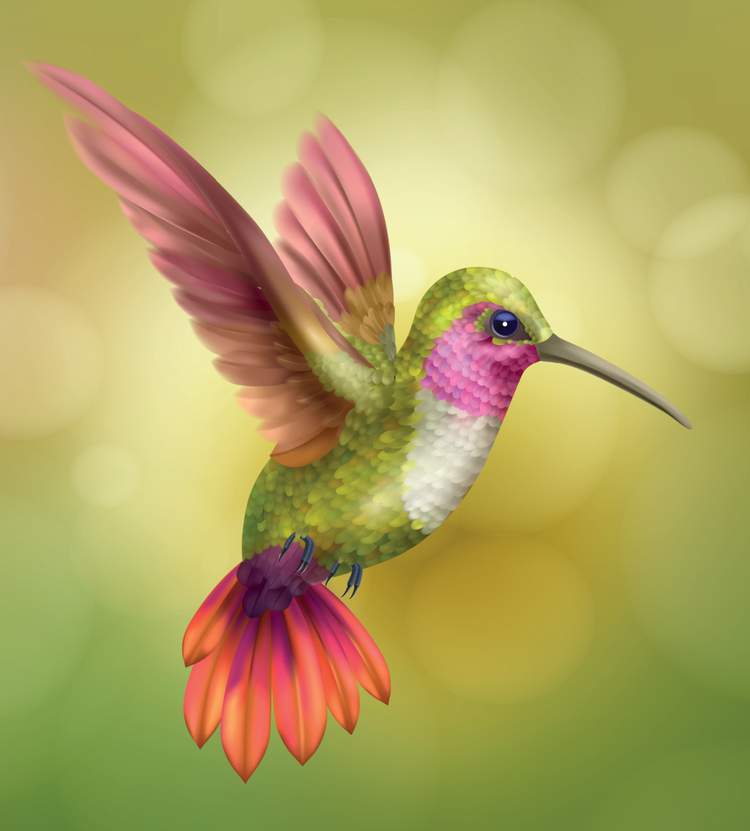
DÉBRANCHER LES APPAREILS ÉLECTRONIQUES
SINON
Cela évite de consommer de l'énergie pour rien, car la batterie n'en sera pas plus pleine si elle est laissée branchée.
L’ecologie, on le dit, on agis!
Emma Locatelli Marie Cerasie

